Slide 1
확보 기술 이론

Slide 2
확보란?
등반시 추락을 방지하고 안전한 등반을 위한 기본 기술

Slide 3
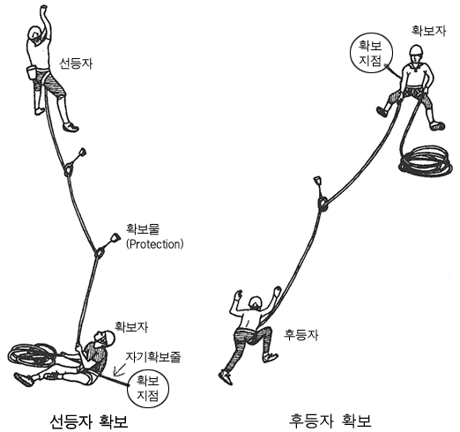
확보
등반과 확보 시스템
선등자와 확보자는 로프로 연결되어있다.
□ 선등자 확보 : 선등자가 추락시 확보자가 추락하지않도록 로프를 잡아준다
□후등자 확보 : 선등자가 자기 확보를 하고 후등자가 올라올때 추락을 방지한다

Slide 4
확보 준비
자기확보
등반자가 확보지점에 자신의 몸을 묶는 것
확보자의 자세
확보자는 가장먼저 자신의 확보를 확실히 한다
확보자는 등반자가 신뢰할 수 있도록 집중하며 일심동체가 된다
확보자는 등반자가 어려울 때 적당한 파인딩과 지원을 한다

Slide 5
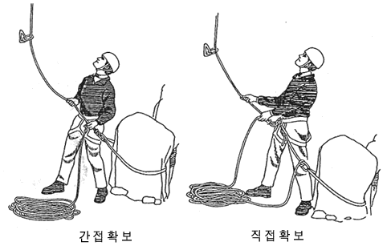
직접확보와 간접확보
직접확보
그리그리, 리버소, 신찌, 튜브하강기등의 장비를 이용하여 안전벨
트에 직접 걸거나 몸으로 직접 본다
간접확보
나무, 너트, 하켄, 볼트 등 지형지물과 장비를 이용하여 확보를 본
다

Slide 6
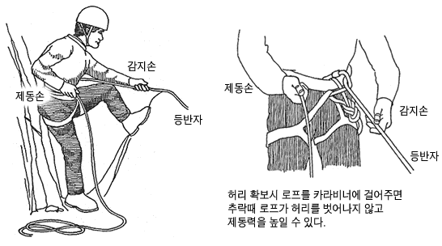
몸을 이용한 확보
허리확보
로프를 허리에 감아 추락하는 충격을 로프와 허리의 마찰을 이용
하여 제동하는 방법

Slide 7
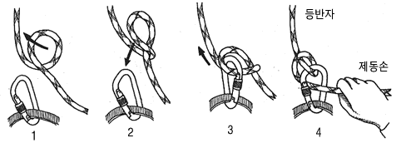
기구를 이용한 확보
하프 클로브 히치 확보
잠금카라비너를 이용하여 안전하게 확보를 할수 있다
제동이 우수하고, 등반로프 쪽과 제동로프 쪽을 자유자재로 이용
할수 있으나, 제동시 로프가 심한 손상을 입는 단점이 있다

Slide 8
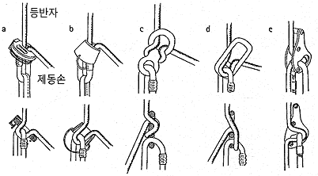
기구를 이용한 확보
a 플레이트 b 튜브형 c 8자 하강기 d 야티스 빌에이 슬래브 e 요요

Slide 9
정적 확보와 동적 확보
정적확보
등반자가 추락시 빠른시간내에 제동하여 추락거리를 좁혀주며 제
동하는 방법
동적확보
등반자가 추락시 느슨하게 제동을 하여 등반자가 충격이 덜 가도
록 제동하는 방법

Slide 10
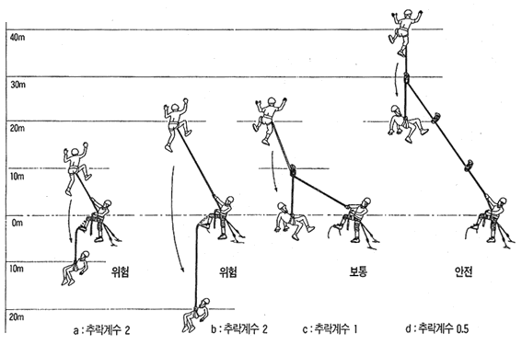
추락 계수
추락 충격에 의한 위험의 척도
추락계수 = 추락길이 / 추락충격을 흡수할 수 있는 로프의 길이
반드시 추락계수 1을 초과하지 않도록 한다

Slide 11
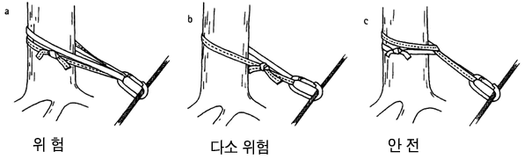
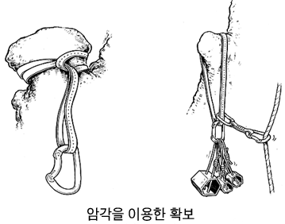
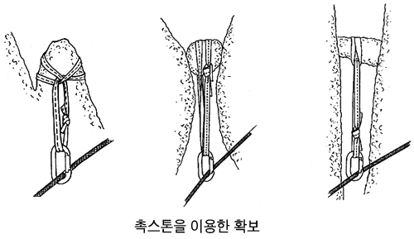
확보물 설치
자연 확보물의 이용
자연확보물로는 나무, 암각, 촉스톤 등이 주로 이용된다

Slide 12


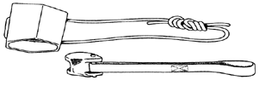

인공확보물의 종류
쵸크로 불리며 쐐기형 쵸크와 캐밍형 쵸크가 있다
Wedge | Passive Wedging Chocks 마이크로 너트, 테이퍼(스토퍼) 등
 | Spring-loaded Wedging Devices 슬라이더, 퀵키, 로큰롤러, 볼너트 등
Cam | Passive Camming Chocks 핵산트릭, 티톤, 트라이캠 등
 | Spring-loaded Camming Devices(SLCD) 프랜드, TCU, 캠어럿, FCU 등

Slide 13
확보물 설치시 주의할 점
바위의 형태와 암질을 조사한다
틈새의 크기, 모양, 방향에 따라 쵸크를 결정한다
큰 쵸크는 나중을 대비해서 남겨둔다
바위의 특성과 추락방향을 고려하여 쵸크를 설치한다
쵸크가 잘 설치되었는지 점검하고 추락방향으로 당겨서 안전한지 확인한다
로프의 움직임으로 쵸크가 빠지지 않도록 한다
대부분의 쵸크는 한방향으로만 힘을 받으므로 바깥쪽으나 위쪽의 장력으로 인해 쵸크가 빠지지 않도록 한다
후등자가 회수하기 쉽게 설치한다

Slide 14
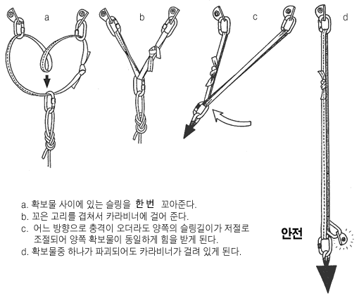
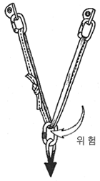
균등 확보물
2개이상의 확보물을 설치하고 서로 연결하여 충격을 분산시키는
방법
균등 연결법
2개이상의 확보물을 충격이 균등하게 분산되도록 슬링을 연결하
는 방법

Slide 15
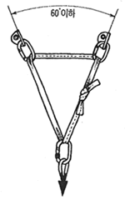
삼각연결법
우리나라 기존루트의 확보지점에 설치된 슬링은 대부분 삼각연
결법으로 되어있으며 두개의 확보물 중 어느 한쪽이 파괴되더라
도 2차 추락의 거리가 균등연결법보다도 짧다는 장점이 있다

Slide 16
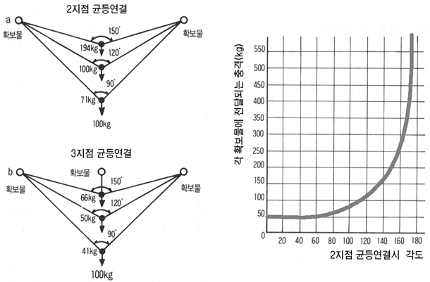
충격분산 각도
2개 이상의 확보물을 균등연결법에 의해 균등하게 힘을 받을 수
있도록 연결하였다 하더라도 확보물을 연결한 슬링의 각도에 따라
각 확보물에 전달되는 충격은 차이가 난다

